Slide 1
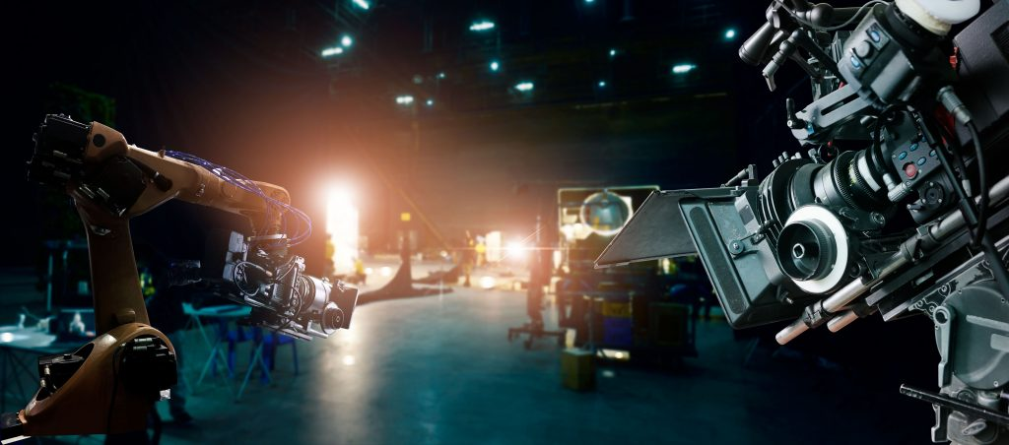
面向裸眼3D立体显示应用的视点AI重建技术研究及产业化
Service Business of Viewpoint AI Reconstruction Technology for Naked-eye 3D Stereoscopic Display Applications

Slide 2
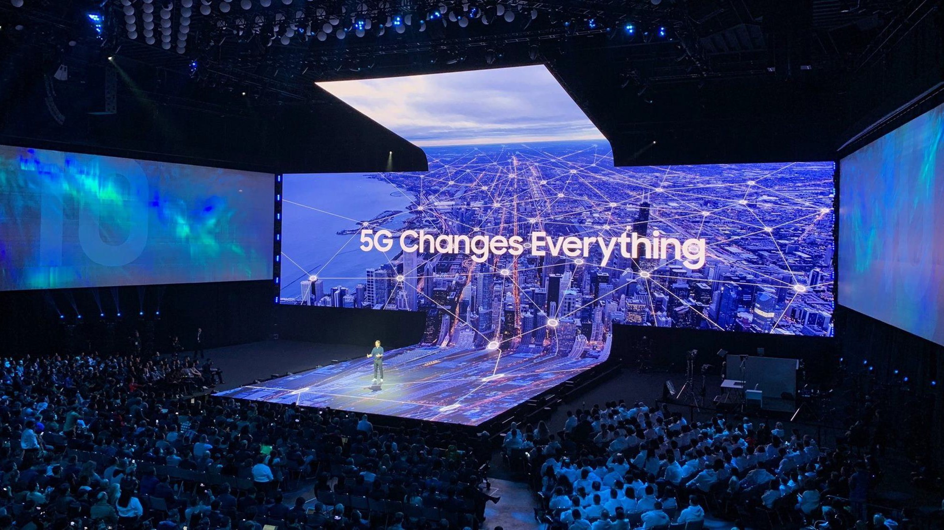
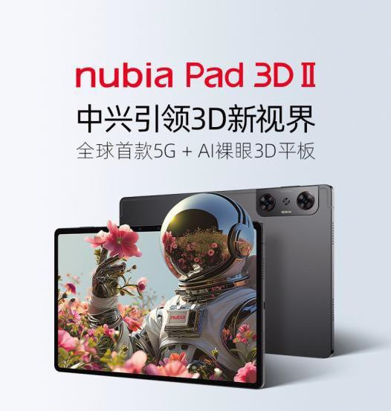
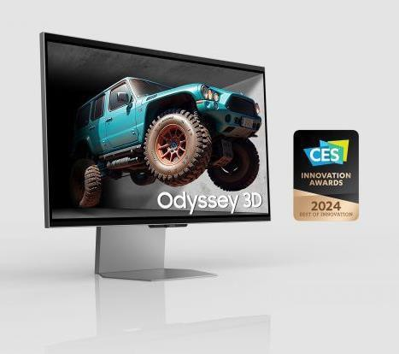
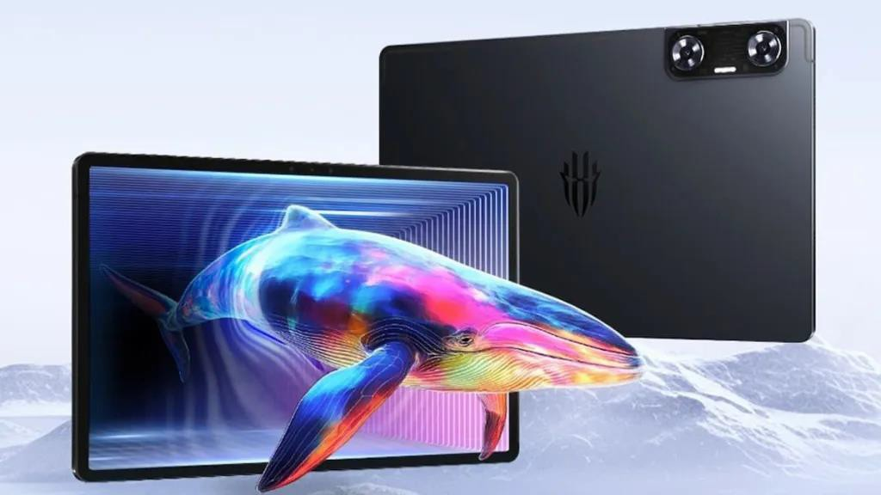
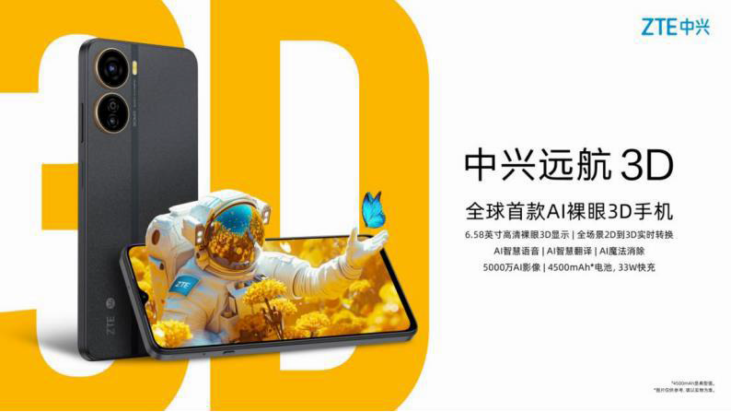
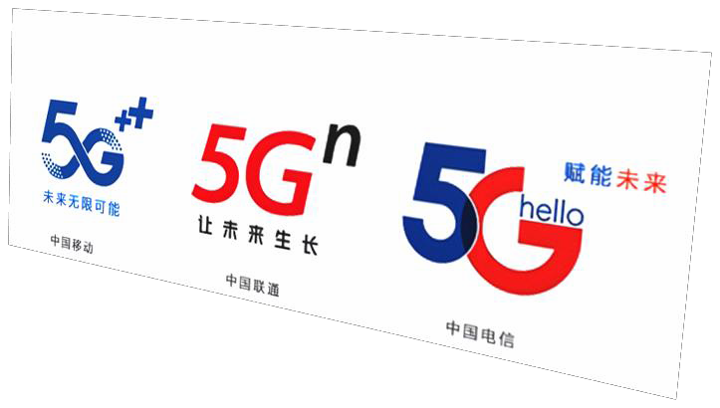

5-6G+视频应用场景需要大量3D内容

Slide 3
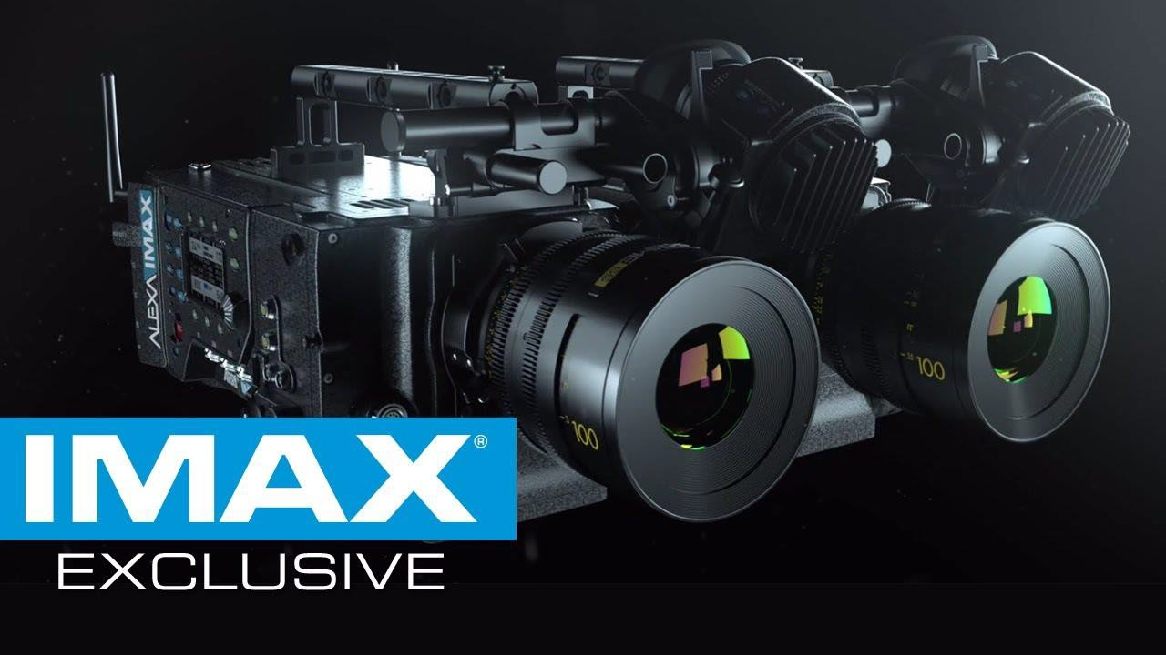












• 3D动画电影
• 数字双机拍摄立体电影
• 2D格式影片转换为3D格式影片
现有3D立体内容来源

Slide 4
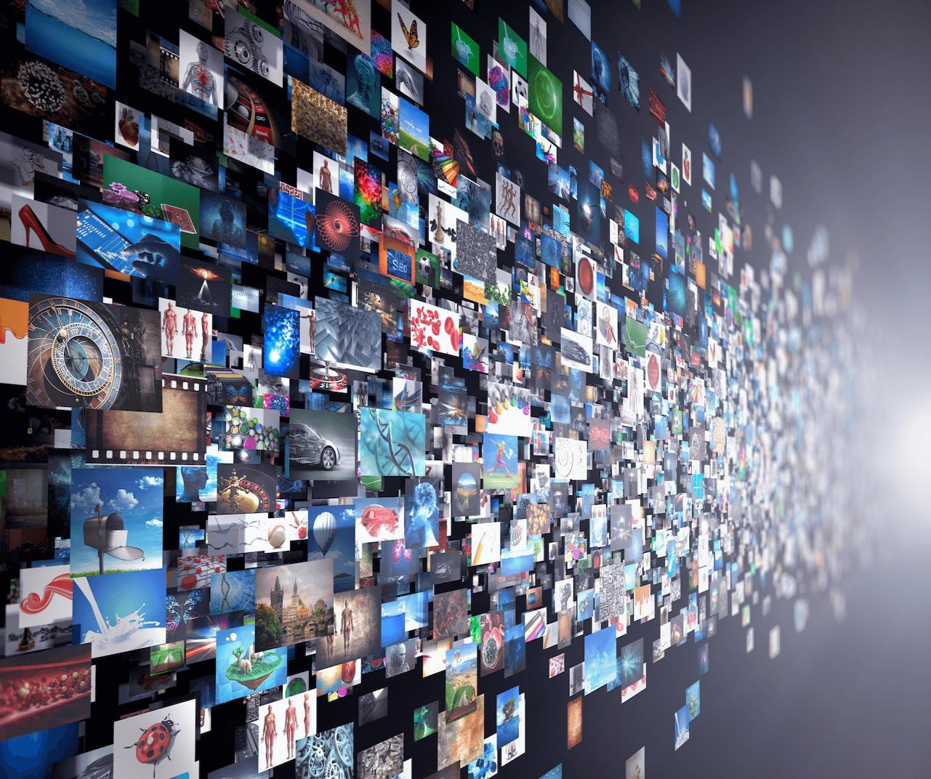
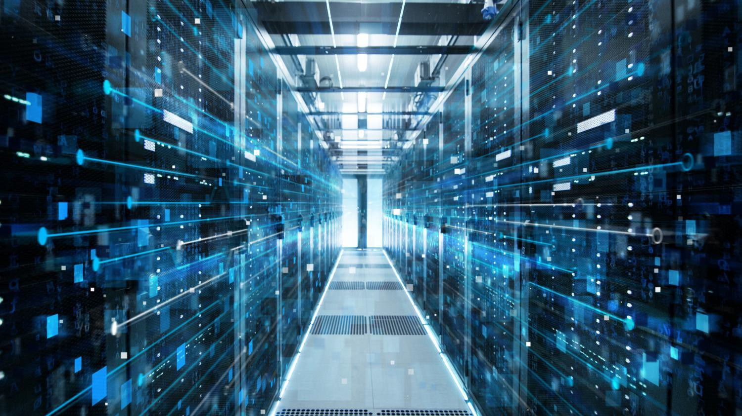
海量的2D电影和高清 视频存量资源亟待大 规模工业化自动转换
大量闲置的云计算
资源可被利用

Slide 5
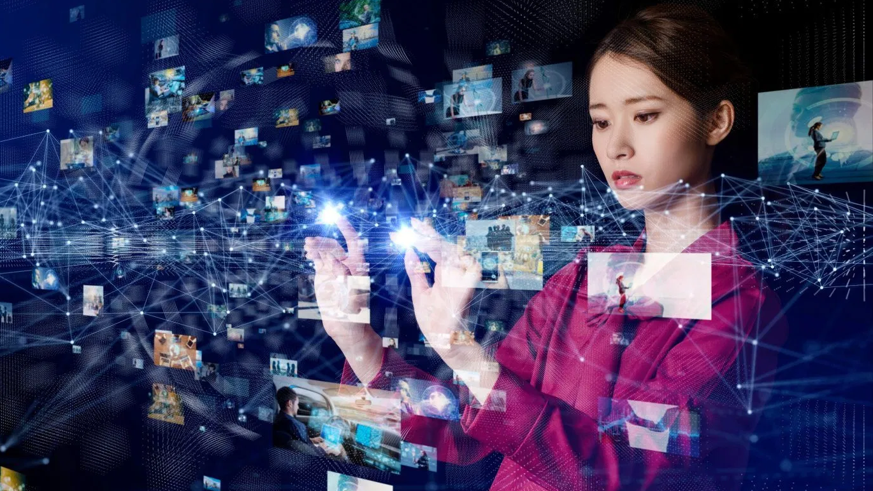
利用自主研发的人工智能AI方案
开发实现3D立体高质量工业化智能转换

Slide 6















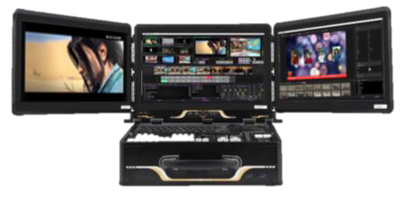
人工智能技术完成3D立体影像转换
输入视频源
i - ∆ 帧
i - ∆ 帧
解码/预处理
…….
…….
i 帧
i 帧
直播源
图像序列/视频
人工智能深层神经网络
Side by side 图像序列
立体视频

Slide 7
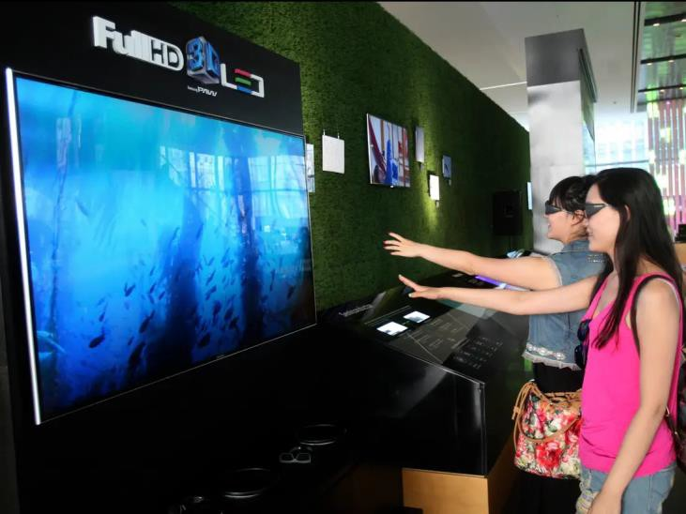
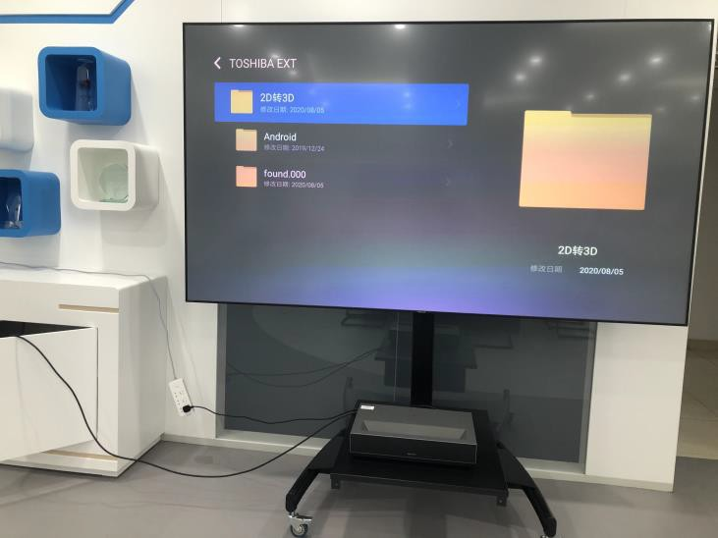
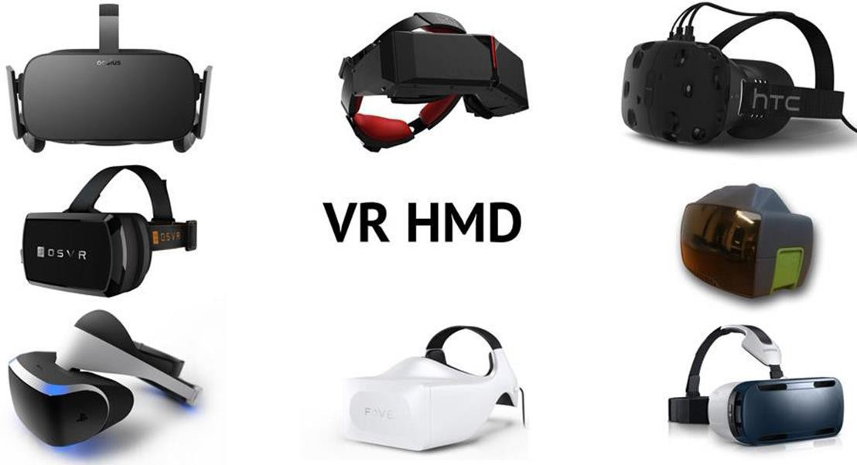
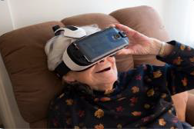
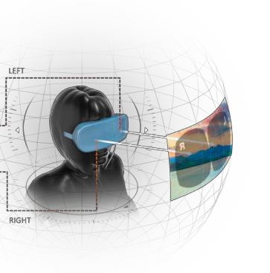
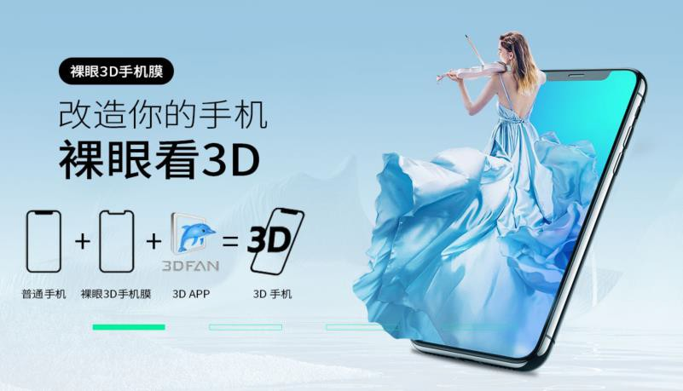
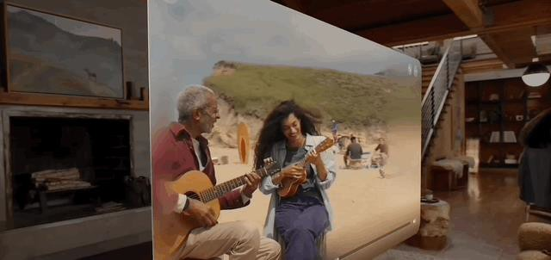
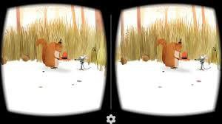
3D 立体电视+主被动眼镜
大屏幕立体激光投影
VR 立体头戴式显示器

Slide 8
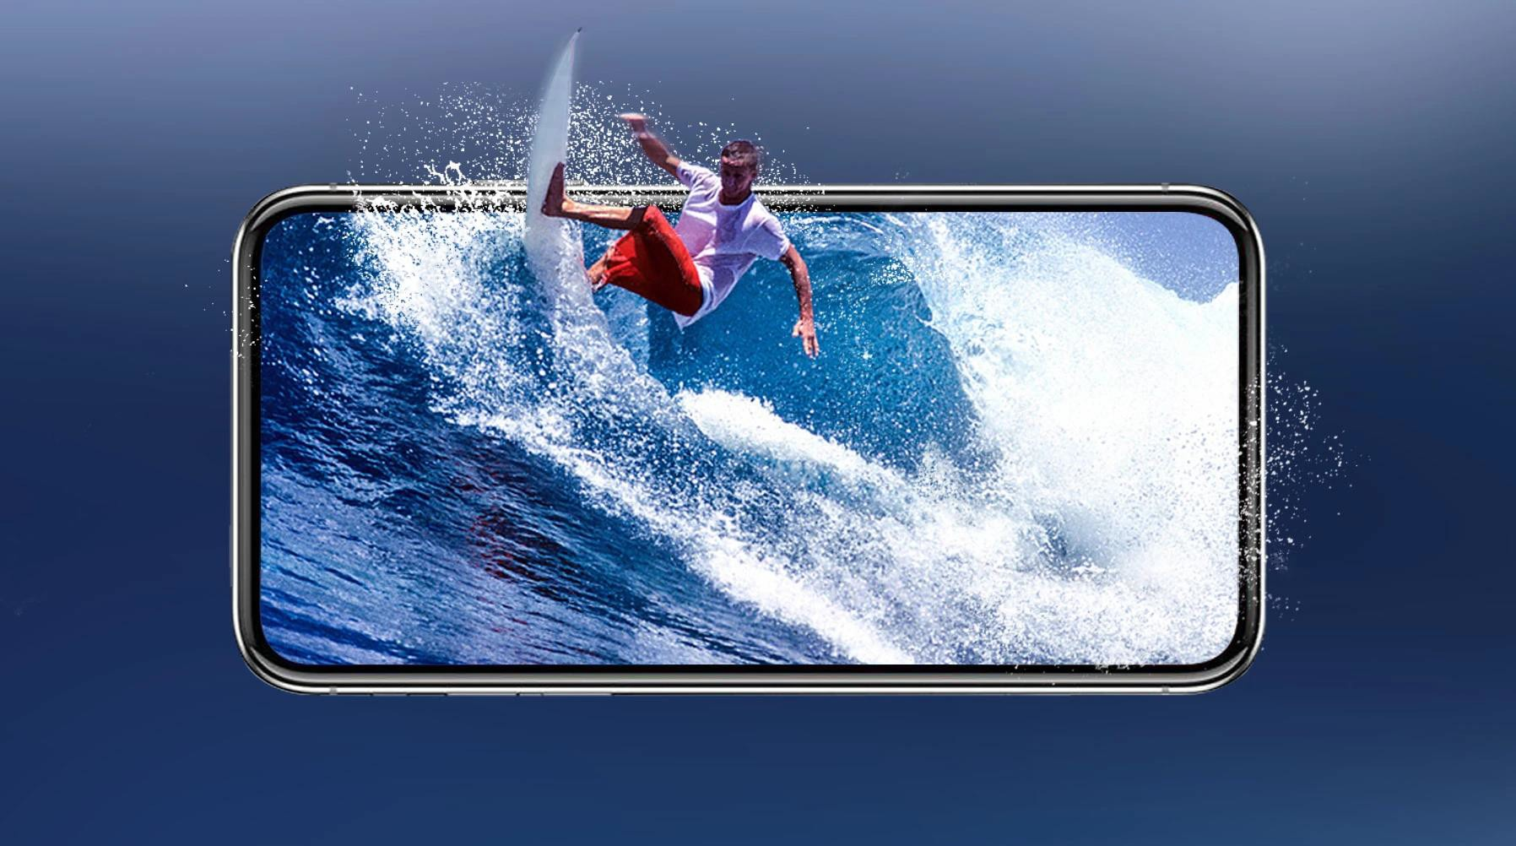

支持百种以上视频格式输入，支持标清、720P、1080P、4K、8K 及以上的分辨率
可输出为CBR、VBR、ABR等码率视频，帧率可选24fps、25fps、30fps、50fps、60fps、120fps

Slide 9
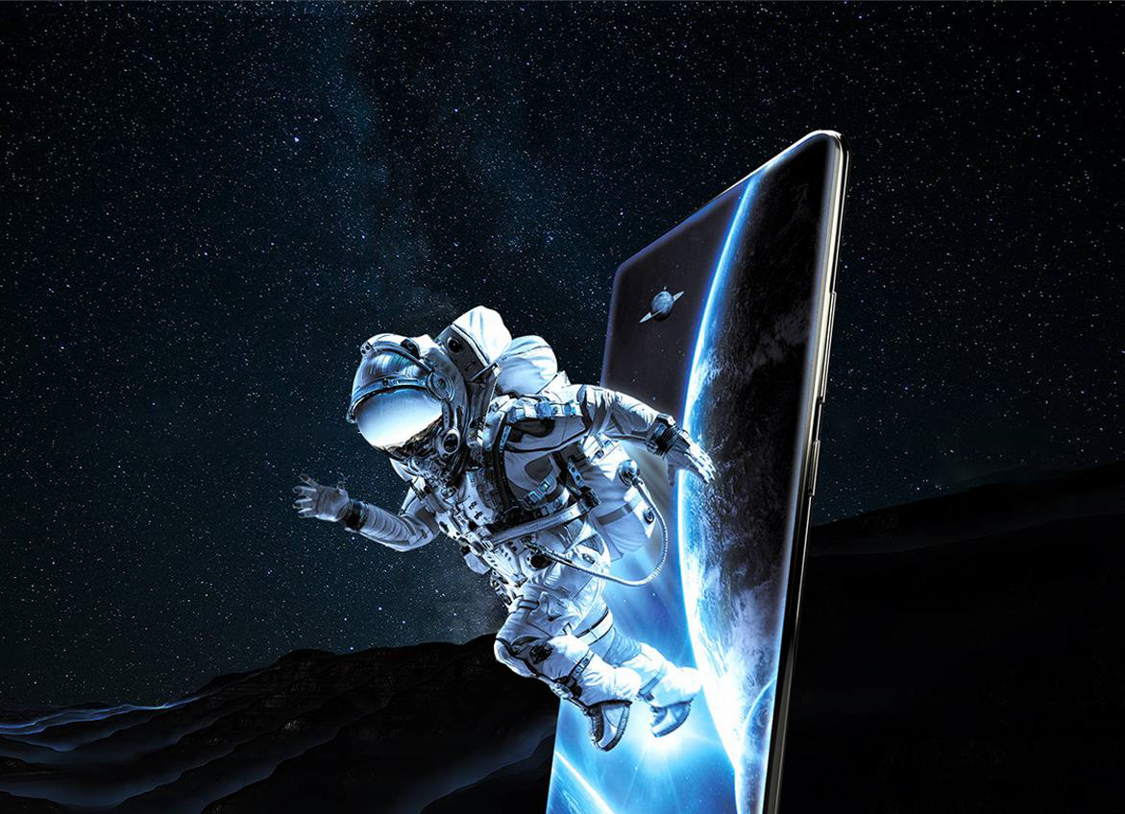
典型场景带宽需求：
• 1080p 3D视频： 15 Mbps
4K 3D视频： 30 Mbps
每个用户播放3D视频时，带宽需求范围约为 15-30 Mbps，具体取决于分辨率和编码效率。
典型场景存储需求：
• 1080p 3D视频： 每小时约 6.5-7 GB。
• 4K 3D视频： 每小时约 13-14 GB。

